Slide 1

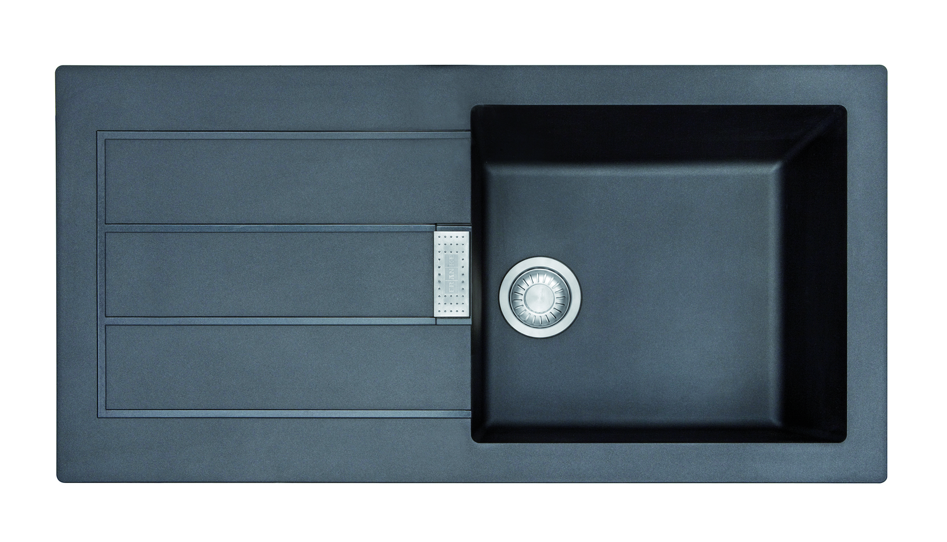
ALGUNOS CONSEJOS PRACTICOS PARA LA LIMPIEZA DE FREGADEROS DE ENCASTRE TECTONITE
Mollet , Diciembre , 2015

Slide 2
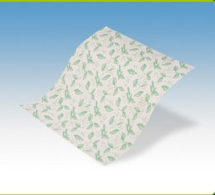
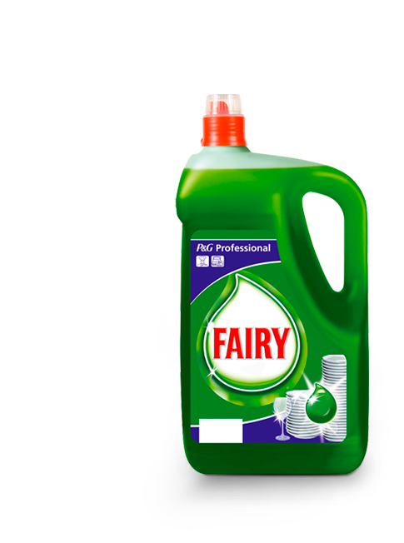


EL MANTENIMIENTO
Tectonite© es un material resistente a los productos más comúnmente utilizados en la cocina (como la salsa de tomate, vinagre, etc).
Debido a que la superficie del fregadero es sólida y esta re-cubierta de una capa específicamente resistente, los líquidos no pueden penetrar en el material de substrato y “SI se limpian inmediatamente” las manchas se pueden eliminar con facilidad, solo con el uso de detergente común y una bayeta suave
Para obtener una belleza duradera, el mejor mantenimiento preventivo no es otro que asegurarse de que cuando no se utilice, el fregadero se mantenga limpio, seco y descubierto, de forma que nada impida su exposición al oxígeno ambiental normal de la cocina.
Limpiar el fregadero no requiere de grandes esfuerzos y basta con usar detergente líquido y agua.
Enjuáguelo y séquelo con un paño limpio para mantenerlo relativamente libre de “manchas” blanquecinas de agua, especialmente si vive en zona de agua dura.

Slide 3

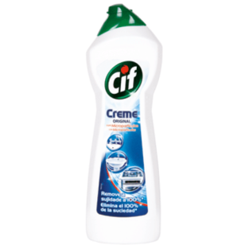
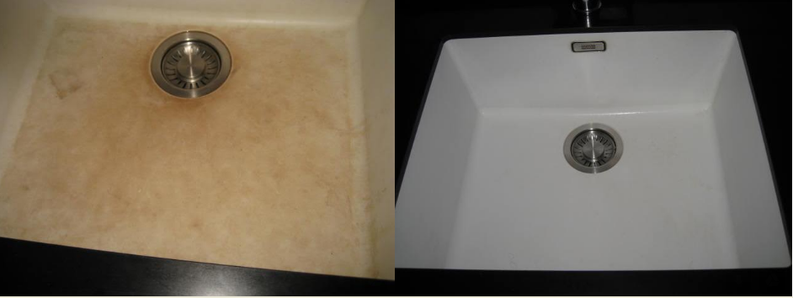

LA LIMPIEZA EN CASOS DIFICILES
MANCHAS: Para evitar manchas de agua dura, limpiar en seco con un paño de cocina limpio y suave después de cada uso. Si por una exposición dilatada a aguas con gran contenido de cal quedara alguna mancha blanquecina, se puede quitar con un producto anti-cal aplicado con una bayeta suave
Para quitar bien las manchas que se producen con el agua, bastará con aplicar vinagre blanco o zumo de limón ya que, a veces, los remedios tradicionales resultan mas eficaces que cualquier producto industrial de limpieza.
La suciedad más resistente puede ser eliminada con líquidos para lavavajillas
En manchas mas adheridas , deberemos utilizar un limpiador en crema.
Para manchas persistentes o amarillentas, se puede utilizar lejía diluida en agua, siempre teniendo la precaución de lavar inmediatamente después con jabón neutro y enjuagar con agua en abundancia, especialmente las partes metálicas como válvula o rebosadero

Slide 4
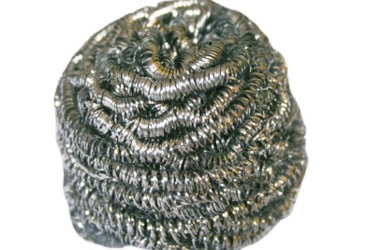
PRECAUCIÓN. Evitar el uso de estropajos de lana de acero, ya que podrían dejar pequeñas partículas que pueden causar manchas de óxido.
A pesar de que Tectonite es muy resistente al calor, es aconsejable interponer un protector al dejar una sartén caliente en el fregadero

Slide 5
Gracias por vuestra atención.
Si necesitáis cualquier aclaración complementaria, no dudéis en consultarme
Mollet, Diciembre , 2015
Juan Alvarez
Quality Manager
Franke España S.A.U
Mollet del Vallés
España
Phone: +34 93 565 35 33
Mobile: +34 666 40 15 91
Juan.jose.alvarez@franke.com
www.franke.com

